Slide 1



Дослідження ефективності різних підходів до розробки форм у React
Дудник О. О., ІПЗм-23-2
Науковий керівник: доц. каф. ПІ, Каук В. І.
20 червня 2025

Slide 2
Дослідження
Актуальність та стан розвитку галузі: – React займає провідне положення серед JavaScript-фреймворків у сфері веб-розробки; – є стійка тенденція до зростання популярності React в професійному середовищі; – існує значна кількість бібліотек для управління формами, що актуалізує проблему вибору найбільш ефективного рішення; – відсутні систематичні емпіричні дослідження продуктивності та ефективності різних підходів до роботи з формами.
Визначення напряму дослідження: – порівняльний аналіз ефективності різних підходів до створення форм у React; – виявлення найбільш ефективного підходу до створення форм у React; – надання чітких рекомендацій щодо вибору підходу до розробки форм у React.
Об’єкт дослідження: Розробка форм у React, інструменти та підходи до їх створення.
2

Slide 3
Огляд літератури (аналогів)
Перелік основних джерел:
Kainu I. Optimization in React.js: methods, tools, and techniques to improve performance of modern web applications : Бакалаврська робота. 2022. URL: https://trepo.tuni.fi/handle/10024/140258.
de la Mora F. L., Nadi S. Which library should I use? ICSE '18: 40th International Conference on Software Engineering, м. Gothenburg Sweden. New York, NY, USA, 2018. URL: https://doi.org/10.1145/3183399.3183418.
Kaur G., Tiwari R. G. Comparison and Analysis of Popular Frontend Frameworks and Libraries: An Evaluation of Parameters for Frontend Web Development. 2023 4th International Conference on Electronics and Sustainable Communication Systems (ICESC), м. Coimbatore, India, 6–8 лип. 2023 р. 2023. URL: https://doi.org/10.1109/icesc57686.2023.10192987.
Sekhar Emmanni P. Comparative Analysis of Angular, React, and Vue.js in Single Page Application Development. International Journal of Science and Research (IJSR). 2023. Т. 12, № 6. С. 2971–2974. URL: https://doi.org/10.21275/sr24401230015.
Pronina D., Kyrychenko I. Comparison of Redux and React Hooks methods in terms of performance. International Conference on Computational Linguistics and Intelligent Systems. 2022. URL: https://api.semanticscholar.org/CorpusID:250625540.
3

Slide 4
Огляд літератури (аналогів)
Актуальність джерел для дослідження: Проаналізовані джерела охоплюють широкий спектр аспектів розробки сучасних веб-застосунків та методології їх оцінювання. Їх актуальність підтверджується такими ключовими факторами, як часова релевантність, технологічна відповідність та методологічна цінність.
Прогалини у наявних дослідженнях: Відсутні комплексні дослідження, присвячені безпосередньо порівнянню різних підходів та бібліотек для розробки форм у React. Наявні роботи зосереджені на загальному порівнянні фреймворків або окремих аспектах розробки.
4

Slide 5
Постановка задачі
Формулювання проблеми: Головна мета цього дослідження полягає у виявленні найбільш ефективного підходу до розробки форм у React.
Очікувані результати: Результатом дослідження стане визначення найбільш ефективного підходу до розробки форм у React на основі багатокритеріального аналізу. Комплексна оцінка дозволить відобразити переваги та недоліки кожного з розглянутих підходів.
5

Slide 6
Методологія
Використані методи дослідження, інструментарій та технології:
теоретичний аналіз: аналіз предметної галузі, аналіз наукових публікацій та технічних статей, вивчення технічної документації React та досліджуваних бібліотек для розробки форм;
експериментальне дослідження: створення тестових форм з використанням різних підходів, збір метрик продуктивності (таких як час рендерингу, обсяг пам'яті, що використовується тощо);
багатокритеріальний аналіз: формування критеріїв для оцінки підходів, порівняння підходів за визначеними критеріями шляхом вирішення багатокритеріальної задачі прийняття рішень.
6

Slide 7
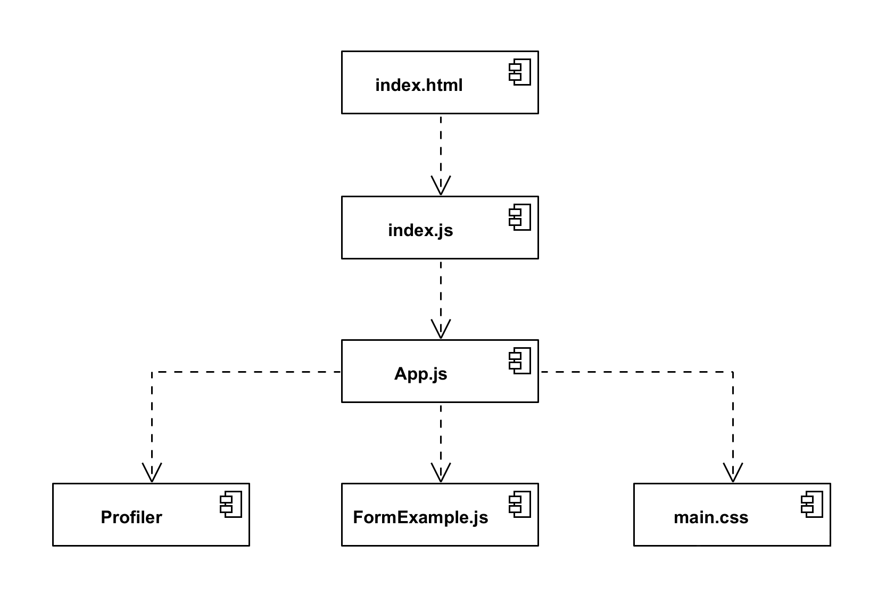
Архітектура системи для проведення експериментального дослідження
Діаграма компонентів
П’ять окремих тестових програм з однаковою архітектурою, кожна з яких реалізує ідентичний функціонал, але з використанням різних підходів: «чистого» React, бібліотеки Formik, бібліотеки React Hook Form, бібліотеки Final Form та бібліотеки Redux Form.
7

Slide 8
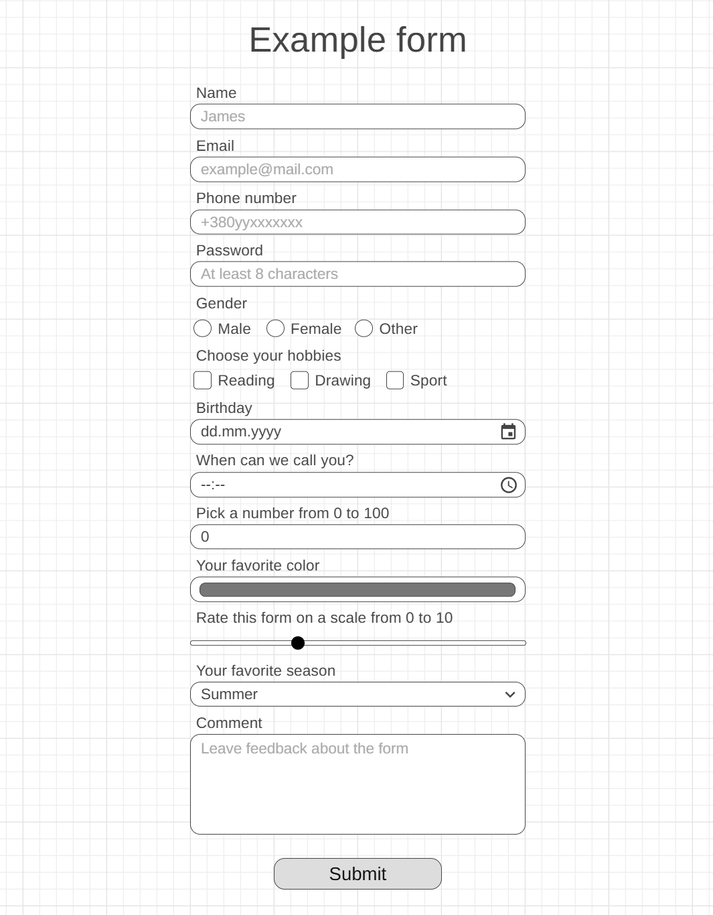
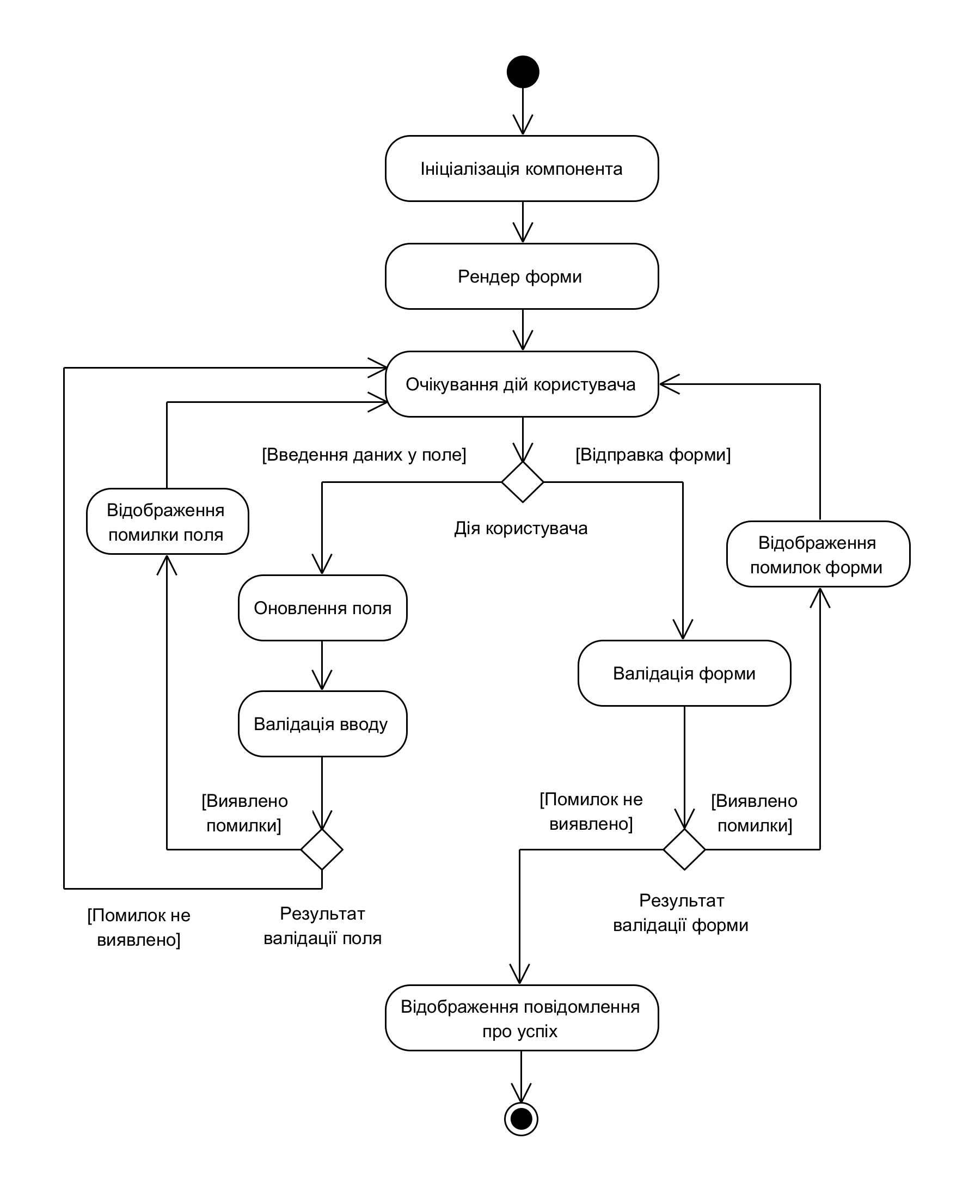
Архітектура системи для проведення експериментального дослідження
Wireframe-макет
Діаграма активностей
8

Slide 9
Опис програмного забезпечення, що було використано у дослідженні
Опис процесу розробки:
– проєктування архітектури програмного забезпечення; – налаштування середовища розробки та конфігурація проєктів; – програмна реалізація тестових застосунків з різними підходами.
Вибрані мови програмування та фреймворки:
– фреймворк - React; – мова програмування - JavaScript (JSX); – бібліотеки: Formik, React Hook Form, Final Form, Redux Form, Yup.
9

Slide 10
Зміст проведеного експерименту
Методи та послідовність: – розробка тестових застосунків; – вимірювання ключових показників ефективності; – застосування методу лінійної адитивної згортки для багатокритеріального аналізу; – визначення оптимального підходу на основі інтегрального показника ефективності.
Вхідні дані: – досліджувані технології: React, Formik, React Hook Form, Final Form, Redux Form; – функціональні вимоги до форми; – критерії порівняння ефективності.
10

Slide 11
Зміст проведеного експерименту
Критерії та методи їх вимірювання:
– кількість рядків коду – підрахунок у редакторі після форматування Prettier; – час першого рендерингу (мс) – React Profiler API; – кількість ререндерів – React Profiler API + useEffect; – мінімальний об’єм споживання пам’яті (Мб) – Chrome DevTools Memory Profiler; – максимальний об’єм споживання пам’яті (Мб) – Chrome DevTools Memory Profiler; – час відгуку INP (interaction to next paint) (мс) – Chrome DevTools, панель Performance; – розмір бібліотеки та залежностей у бандлі (Кб) – BundlePhobia.com.
11

Slide 12
Результати експерименту
Метрики | «Чистий» React | Formik | React Hook Form | Final Form | Redux Form
Кількість рядків коду | 401 | 358 | 351 | 418 | 312
Час першого рендерингу (мс) | 7,6 | 12,4 | 8,9 | 14,8 | 16,5
Кількість ререндерів | 137 | 173 | 4 | 12 | 183
Мінімальний об’єм споживання пам’яті (Мб) | 3,7 | 4,2 | 4,1 | 4,2 | 5,7
Максимальний об’єм споживання пам’яті (Мб) | 11,3 | 12,3 | 9,4 | 21,9 | 13,3
Час відгуку INP (мс) | 32 | 40 | 32 | 40 | 32
Розмір бібліотеки (та залежностей) у бандлі (Кб) | 0 | 44,8 | 31,3 | 26 | 99,1
12

Slide 13
Аналіз отриманих результатів
Інтерпретація результатів: значення нормалізовані та приведені за ваговими коефіцієнтами
Метрики | «Чистий» React | Formik | React Hook Form | Final Form | Redux Form | Вага
Кількість рядків коду | 0,02 | 0,06 | 0,06 | 0,00 | 0,10 | 0,1
Час першого рендерингу | 0,20 | 0,09 | 0,17 | 0,04 | 0,00 | 0,2
Кількість ререндерів | 0,05 | 0,01 | 0,20 | 0,19 | 0,00 | 0,2
Мінімальний об’єм споживання пам’яті | 0,10 | 0,08 | 0,08 | 0,08 | 0,00 | 0,1
Максимальний об’єм споживання пам’яті | 0,13 | 0,12 | 0,15 | 0,00 | 0,10 | 0,15
Час відгуку INP | 0,15 | 0,00 | 0,15 | 0,00 | 0,15 | 0,15
Розмір бібліотеки у бандлі | 0,10 | 0,05 | 0,07 | 0,07 | 0,00 | 0,10
Оцінка | 0,74 | 0,40 | 0,88 | 0,38 | 0,35
13

Slide 14
Аналіз отриманих результатів
Висновки з отриманих даних:
React Hook Form демонструє найкращу загальну ефективність з оцінкою 0,88, що робить цю бібліотеку оптимальним вибором для більшості проєктів.
«Чистий» React посідає друге місце з оцінкою 0,74, що підтверджує його життєздатність для простих форм.
Formik займає третє місце з оцінкою 0,40, демонструючи середні показники серед досліджуваних бібліотек.
Final Form посідає четверте місце з оцінкою 0,38, маючи суттєві проблеми з ефективністю.
Redux Form демонструє найнижчі показники з оцінкою 0,35, що робить його найменш ефективним рішенням серед досліджуваних.
14

Slide 15
Аналіз отриманих результатів
Співставлення з цілями дослідження:
успішно проведено комплексне порівняння п'яти підходів до розробки форм у React;
отримано об'єктивні дані про ефективність кожного підходу за встановленими критеріями;
визначено переваги та недоліки кожного підходу;
надано рекомендації щодо вибору підходу залежно від специфіки проекту.
15

Slide 16
Аналіз отриманих результатів
Вплив результатів на існуючі теорії та практики:
доповнено існуючі дослідження з порівняння бібліотек користувацького інтерфейсу в React-екосистемі специфічним аналізом засобів роботи з формами;
створено практичну основу для прийняття обґрунтованих рішень розробниками при виборі засобів роботи з формами в React-проектах;
продемонстровано застосовність методів багатокритеріального аналізу для порівняння програмних інструментів у веб-розробці.
16

Slide 17


Публікація результатів
1 Міжнародна науково-практична конференція «СУЧАСНІ ІНФОРМАЦІЙНІ ТЕХНОЛОГІЇ ТА СИСТЕМИ ШТУЧНОГО ІНТЕЛЕКТУ MIT@AIS-2025»
17

Slide 18
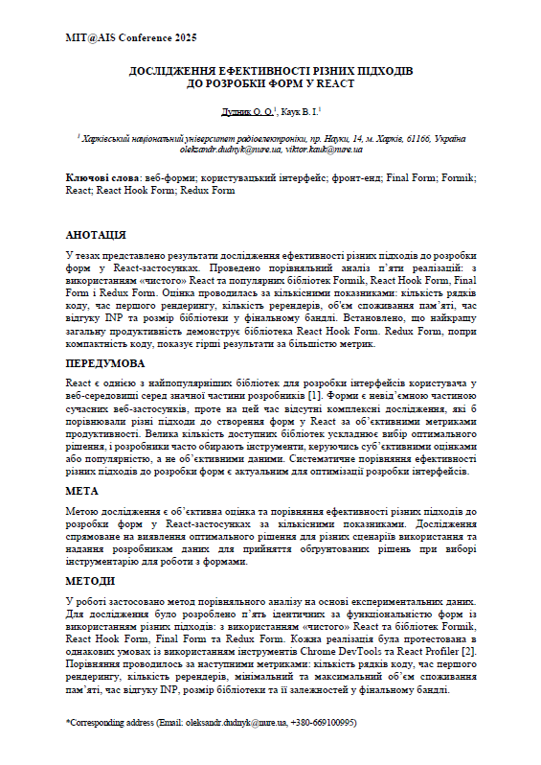
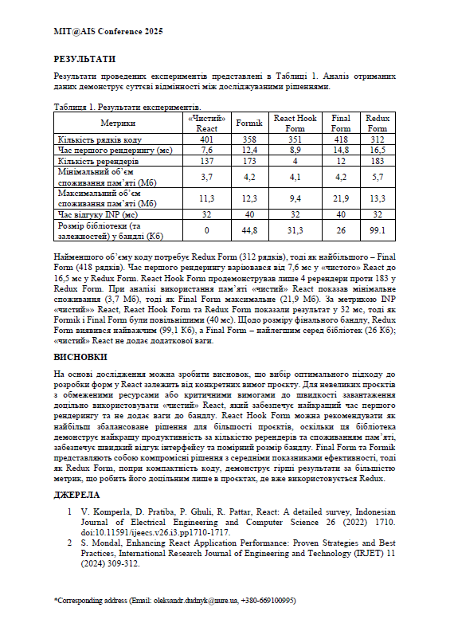
Публікація результатів
18

Slide 19
Підсумки
Отримані результати можуть бути використані розробниками та архітекторами програмного забезпечення при виборі оптимального підходу до реалізації форм у React-застосунках.
Подальші дослідження можуть бути спрямовані на розширення набору критеріїв оцінки, включення інших популярних бібліотек для роботи з формами, а також на дослідження впливу різних факторів на ефективність різних підходів.
19

